Slide 1
Báo cáo đồ án Giữa kỳ môn Nhận dạng mẫu
Nhóm 18
1

Slide 2
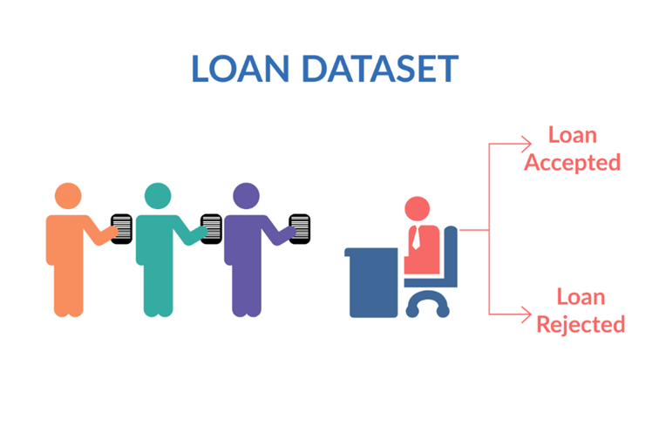
Đề tài: Dự đoán phê duyệt đơn xin vay (Loan Application Approval Prediction)
2

Slide 3
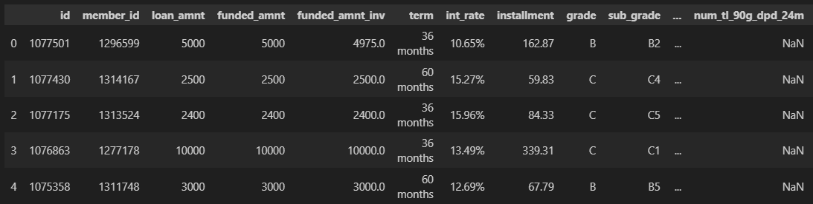
Dataset
Mỗi quan trắc bao gồm các thông tin về đơn vay của 1 khách hàng.
Mỗi khách hàng chỉ có 1 đơn vay duy nhất.
3

Slide 4
Dataset
Chi tiết về bộ dữ liệu:
39,717 quan trắc
110 biến đặc trưng, 1 biến mục tiêu
70 biến categorical
20 biến kiểu object, 74 biến kiểu float, 13 biến kiểu int
68 biến bị khuyết giá trị
Các vấn đề của bộ dữ liệu:
Bị khuyết nhiều biến
Có nhiều biến categorical và biến kiểu object
4

Slide 5
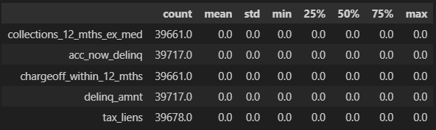
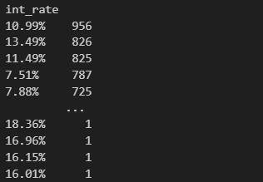
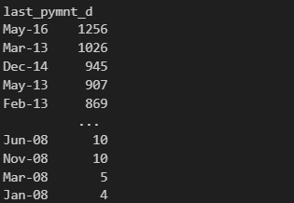
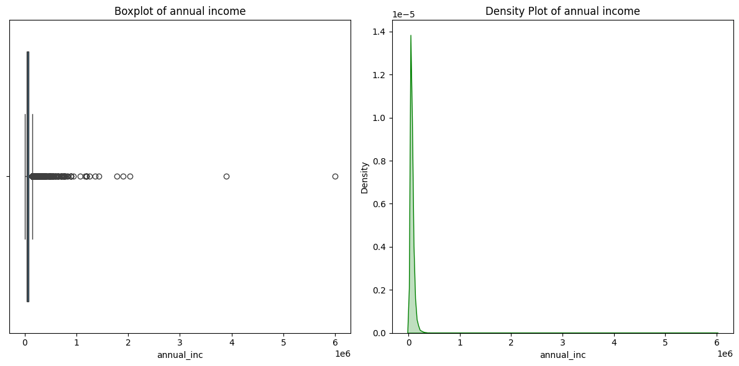
Data Cleaning
Loại bỏ các biến:
+ Entity
+ NULL
+ Không có ý nghĩa
Chuyển đổi kiểu dữ liệu
Encode các biến categorical
Xử lý các giá trị ngoại lai
Xử lý các giá trị khuyết
5

Slide 6
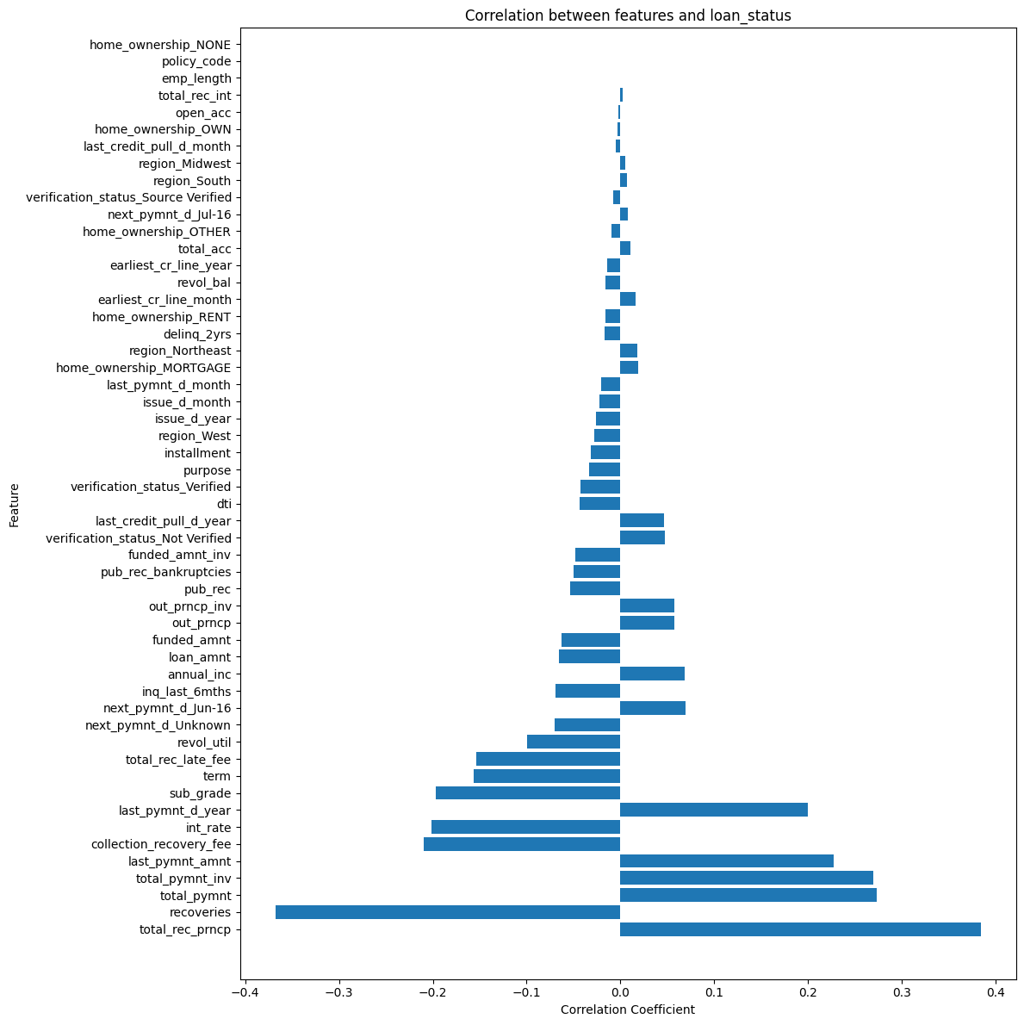
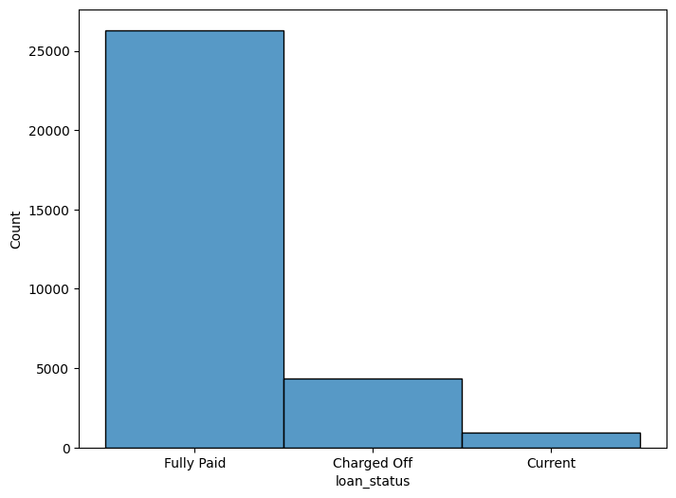
EDA
6

Slide 7
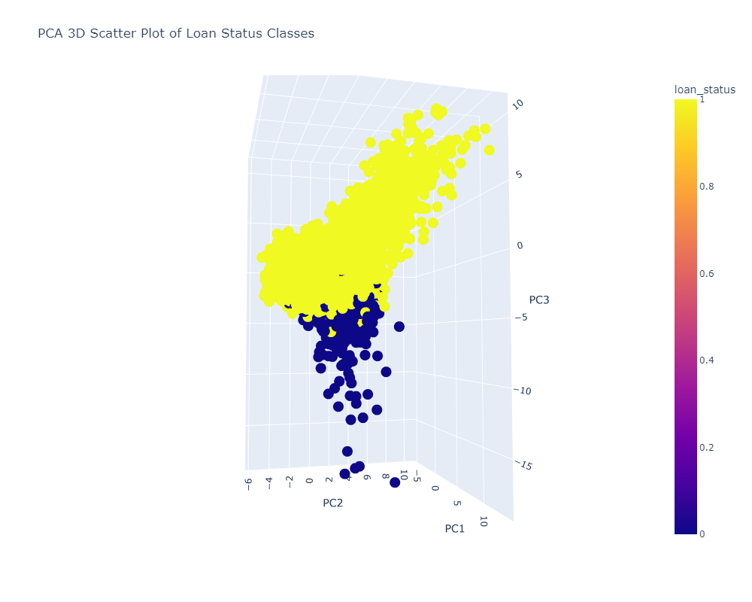
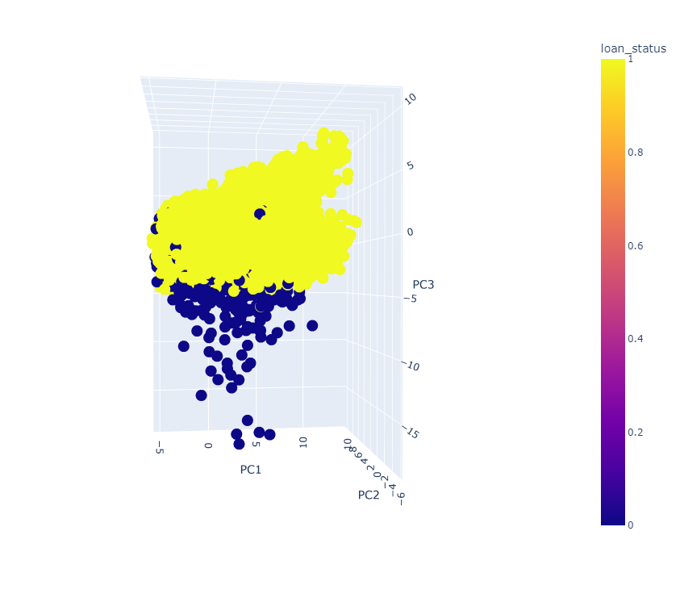
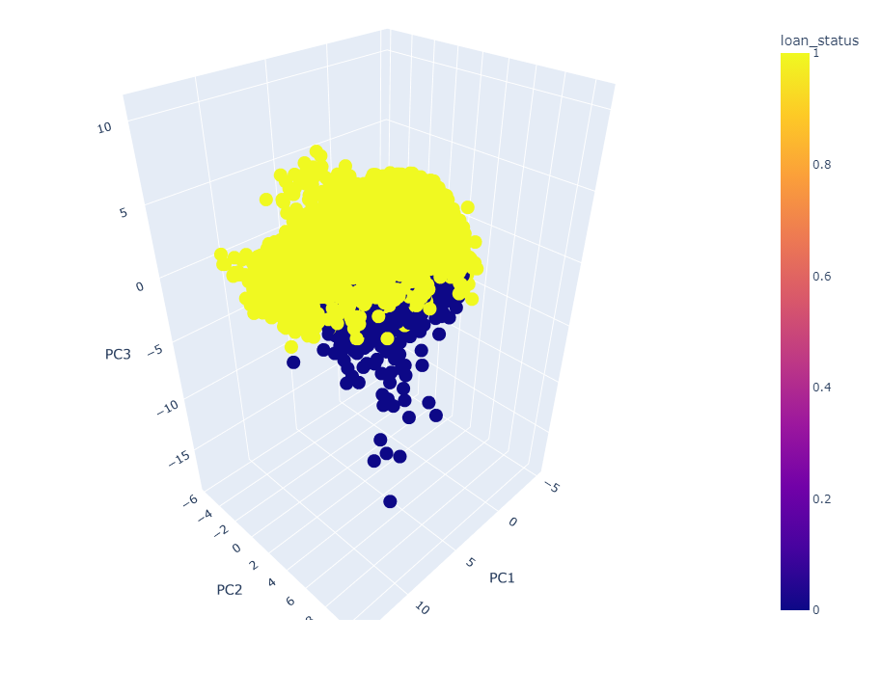
EDA
7

Slide 8
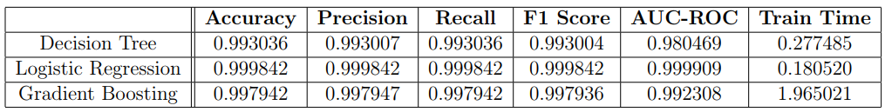
Model Development
Cả 3 mô hình đều cho ra kết quả rất tốt mặc dù chưa hypertuning
Nổi trội nhất có thể thấy là mô hình Logistic Regression
⇒ Chọn Logistic Regression là kiến trúc để thiết kế lại một mô hình mới đơn giản hơn
8

Slide 9
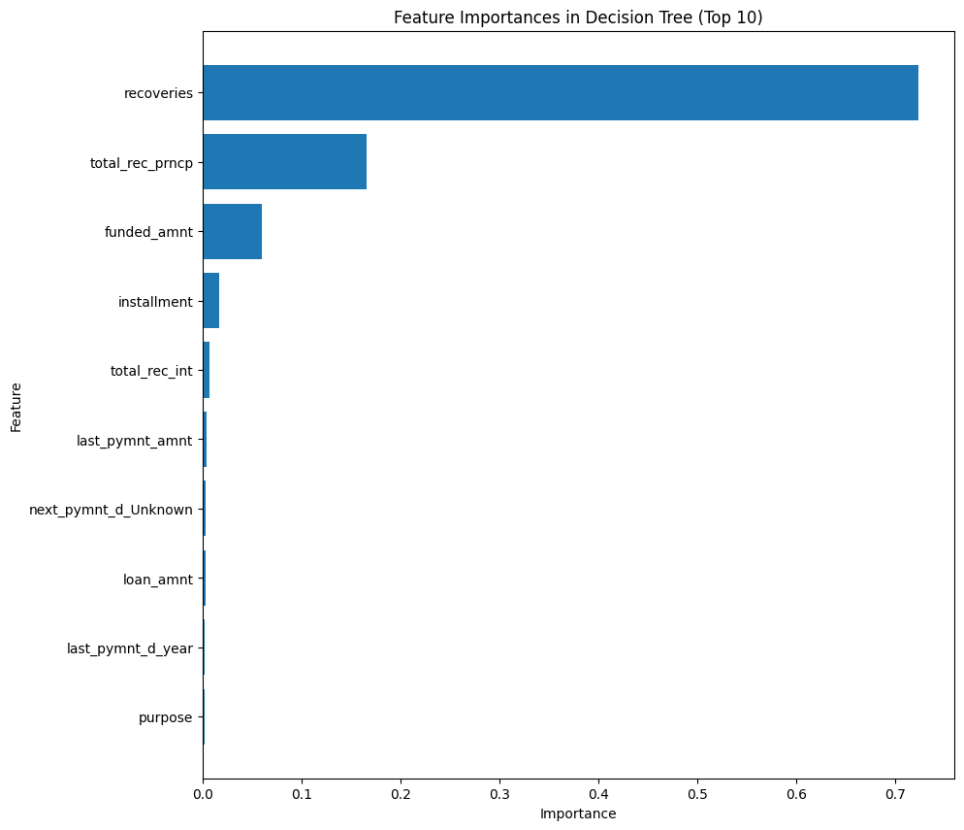
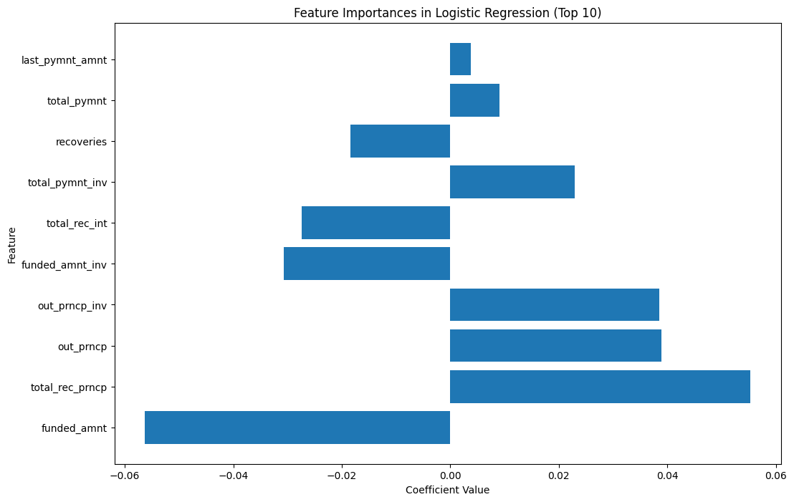
Explainability
9

Slide 10
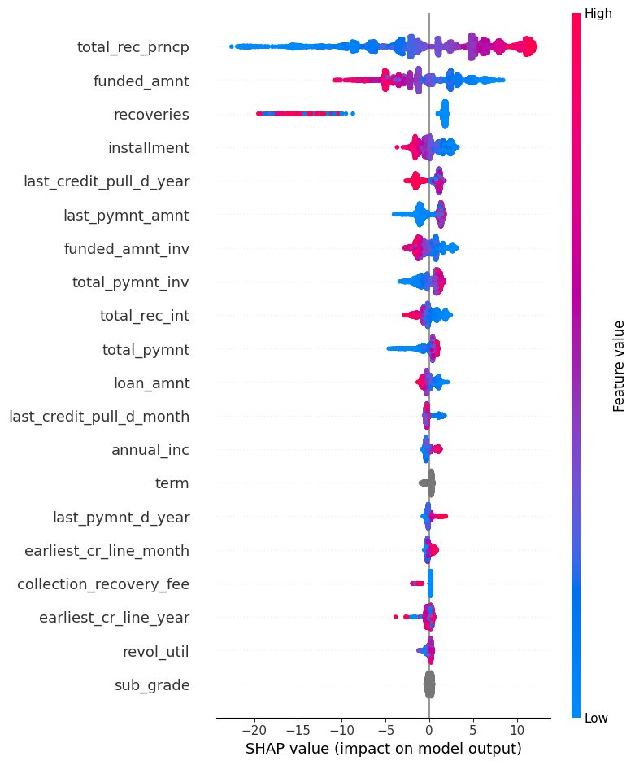
Explainability
Biến có tác động lớn nhất xuất hiện trong cả 3 mô hình: funded_amnt (số tiền được cấp/xin vay) và total_rec_prncp (số tiền gốc đã trả)
Chọn 8 biến có tác động lớn tới mô hình Logistic Regression để huấn luyện mô hình mới
10

Slide 11

Explainability
Nhận xét:
Các metric của mô hình Logistic Regression mới chỉ giảm khoảng 0.009 ở AUC và 0.002 ở các metric còn lại.
⇒ Với mô hình được đơn giản hóa từ 53 biến đặc trưng còn 8 biến đặc trưng nhưng hiệu suất giảm rất nhỏ thì đây là một sự thành công và ta có thể lưu lại mô hình mới này để sử dụng cho sau này.
11

Slide 12
CÁM ƠN THẦY VÀ CÁC BẠN ĐÃ THEO DÕI
12

